Slide 1
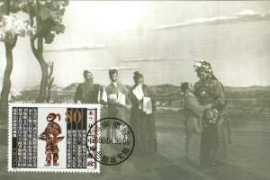
木兰从军

Slide 2
教学重点：
1、能正确、流利、有感情地朗读课文、背诵课文。
2、学会本课生字，认识新偏旁，理解由生字组成的词语。
教学难点：
学习花木兰尊老爱幼、自信自强、热爱祖国的优秀品质。

Slide 3

míng zhēng bīng fù
名 字 征 兵 父亲
bìng nán shèng lì
生 病 男 孩 胜 利
jiāng shì
将 士

Slide 4
名字 征兵 父亲
生病 男孩 胜利
将士

Slide 5
tíng líng bàn páo
朝廷 年龄 打扮 战袍
dù hè
渡过 赫赫战功
yān （燕山） jiāng（将军）
燕 将
yàn （燕子） jiàng（将士）

Slide 6
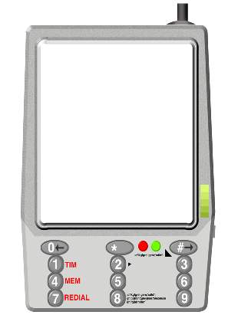
征兵 将士 文书
从军 胜利 父亲

Slide 7
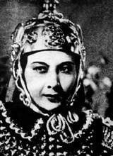
我国古
代有一位女
英雄，名叫花木兰。
☺花木兰是_________________
我国古代的一位女英雄

Slide 8
那时候，北方经常发生战争。
一天，朝廷下达了紧急征兵的文
书。木兰见到上面有父亲的名字，
焦急万分。她想：父亲年老多病，
难以出征；弟弟又小，还不够当
兵的年龄。自己理应为国为家分
忧。她说服了家人，女扮男装，
替父从军。

Slide 9
思考：花木兰为什么要去从军？边读边画出有关句子
拓展：
花木兰是怎样说服家人的？

Slide 10
父亲年老多病，难以出征；
弟弟又小，还不够当兵的
年龄。自己理应为国为家分
忧。

Slide 11
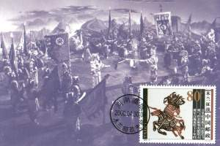
木兰告别了亲人，披战袍
跨骏马，渡黄河，过燕山，来
到了前线。在多年征战中，她
为国立下了赫赫战功。

Slide 12
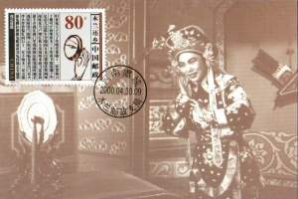
披战袍，跨骏马，渡黄河，
过燕山，来到了前线。

Slide 13
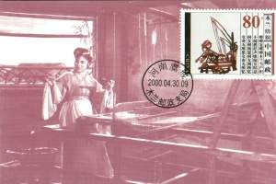
木兰胜利回乡后，脱下了
战袍，穿上了心爱的女装。将
士们前来探望她，这才惊讶地
发现，昔日英勇善战的花将军，
竟是位文静俊美的姑娘。

Slide 14
拓展：
将士们知道了会怎么想？怎么
说？
填空：
花木兰是一位————的英雄。

Slide 15
教学后记：
本文记叙了花木兰女伴男装、替父从军的故事，赞扬了她尊老爱幼、自信自强、热爱祖国的优秀品质 。学生在学习的过程中，对古代英雄人物的故事与传说非常感兴趣。模仿、叙述起来颇有兴致。

Slide 16
名 名字 有名 闻名
征 征兵 出征 征服
兵 士兵 兵法 步兵
父 父亲 师父
病 生病 毛病 年老多病 病句
男 男孩 男人 男女
胜 胜利 胜地 得胜
利 有利 利用 锋利

Slide 17
将 将军 将来 将要
将士 将领 大将
士 士兵 护士 学士

Slide 18
胜利
1、赢；2、打败；3、超过；4、优美的；5、能担任。
将士
1、指读书的人；2、对人的美称；3、军人；4、某些专业的人。

Slide 19
年老多病
1、缺点；2、疾病；3、器物损坏；4、错误，弊端；5、损害，祸害。

